Slide 1
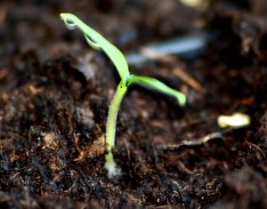
Opbygning af humus og jordbundsfrugtbarhed ved mikrobiel karbonisering
v/ Martin Beck, Økologisk Landsforening

Slide 2
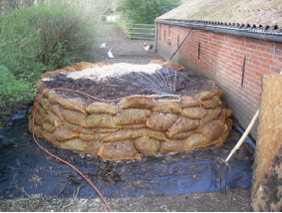
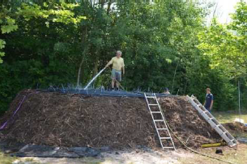
Bioreaktor

Slide 3
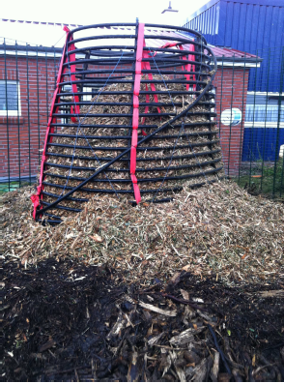
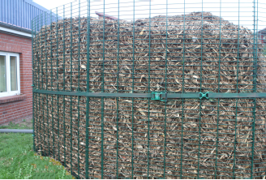
Bioreaktor

Slide 4
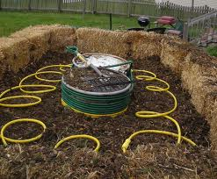

Slide 5
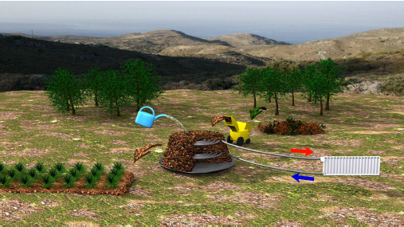
Bioreaktor efter Jean Pain

Slide 6
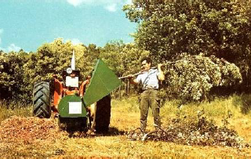
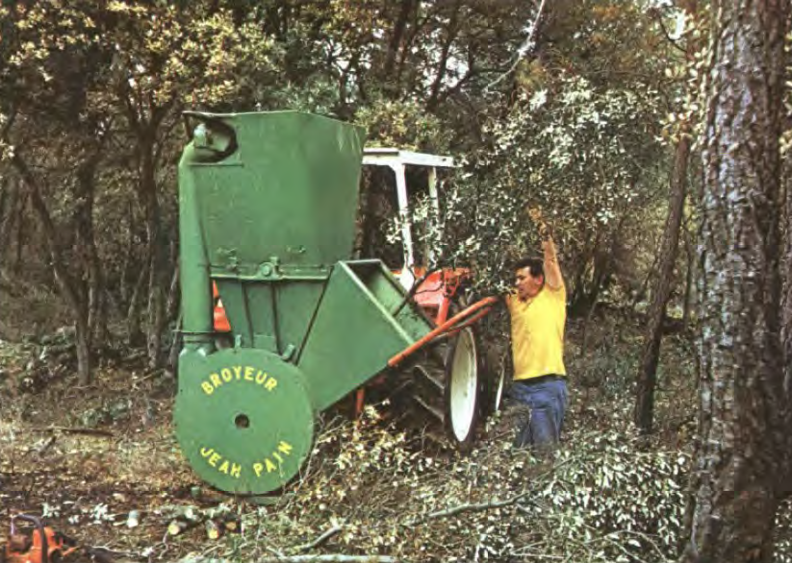
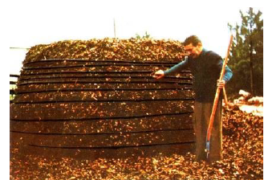

Slide 7
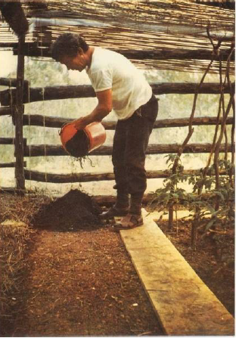
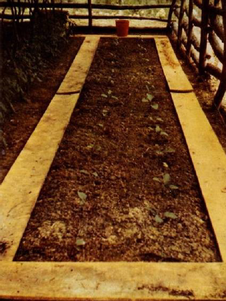
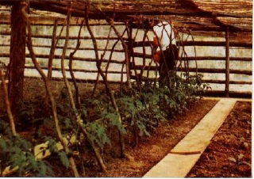
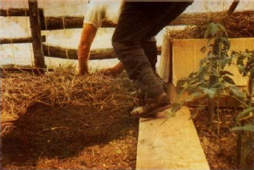

Slide 8
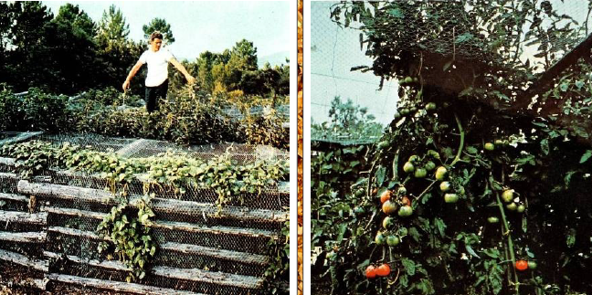

Slide 9
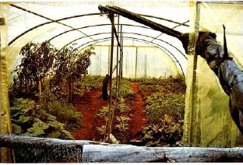
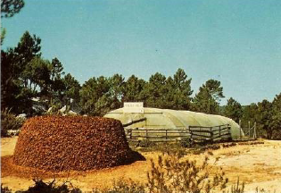

Slide 10
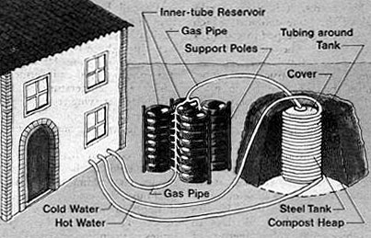
Bioreaktor med biogas produktion
K

Slide 11
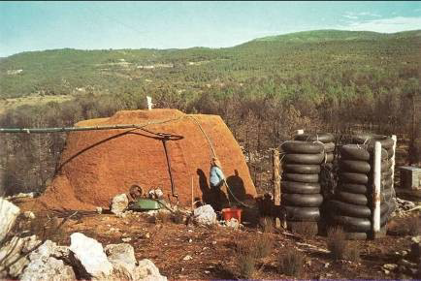

Slide 12
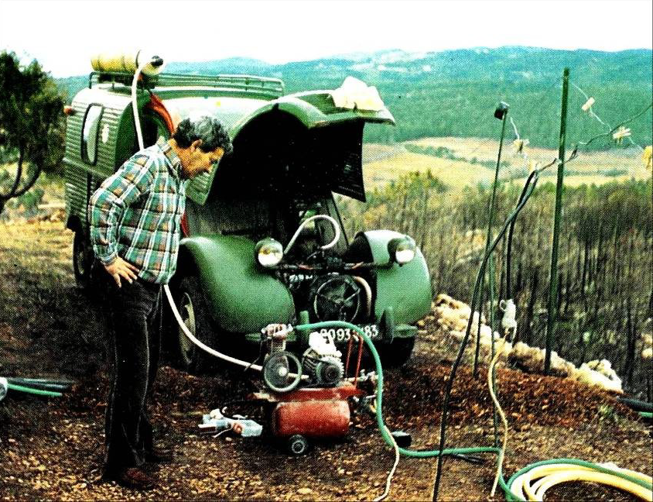

Slide 13
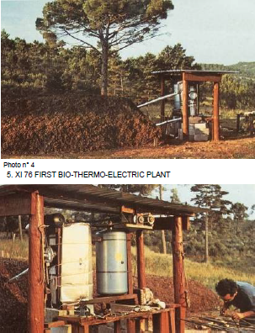

Slide 14
Hvorfor forbedre jordbundsfrugtbarheden?
Kompost gøder jorden
Gødning af planterne bliver overflødig
Forbedring af jordens vandbindingsevne (20 X større)
95 % af jordens N findes i den organiske fraktion, 45 % af forfor
Bakteriel N2-fixering
Klimavenligt: binding af kulstof i jorden
Kompost har helende egenskaber

Slide 15
Mere stabil jordbundsstruktur Bedre infiltration Bedre at bearbejde Reduktion af energiforbruget |  | Større evne til at holde på næringsstoffer Øget næringsstof tilgængelighed |  | Højere jordtemperatur Bedre fremspiring Afgrøder kommer hurtigere fra start – mindre ukrudt
Højere vandholdningsevne Mindre udsat ved vejr-ekstremer |  | Opbygning af jordbundsfrugtbarheden via kompostering |  | Phyto-sanerende effekt Undertrykkelse af jordbårne plantesygdomme Kronisk botulisme m. fl.
Klimavenligt Binding af kulstof i jorden |  | Mindre udsat for erosion Reduceret tab af muldjord ved vind og vanderosion |  | Forbedring af biodiversiteten over og under jorden

Slide 16
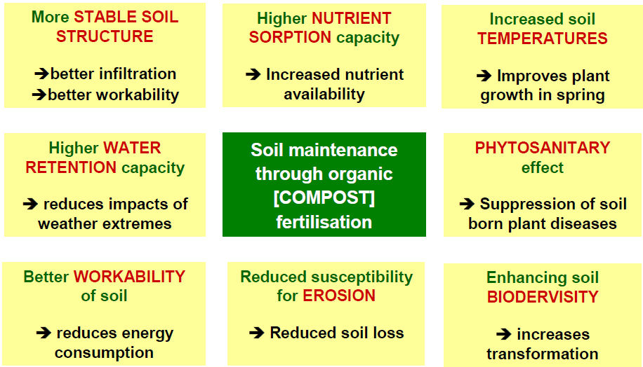

Slide 17
Definitioner
Kompostering: Mikrobiel nedbrydning af organisk stof til varige humus
Humus: Stabiliseret organisk materiale
Huminstoffer, gruppe af stabile stoffer med stor evne til at binde næringsstoffer
Forrådelse (tysk: Fäulnis) anaerob (-ilt) proces
Omsætning (tysk: Rotte) aerob (+ilt) proces
Rhizosfære: Jordvolumen 1 mm omkring planterødder

Slide 18
Bakterier
Log-fase: Identificering af det omgivne materiale
Lag-fase: Opformering til ønsket antal
Nedbrydning: Bakterier arbejder til de er færdige

Slide 19
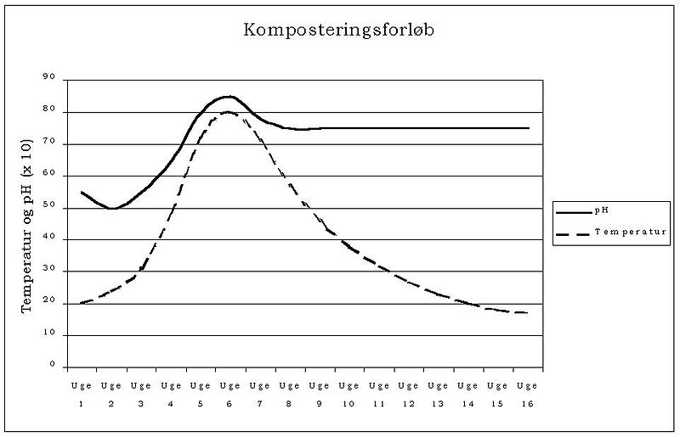

Slide 20
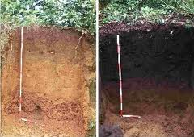
Terra-Preta
Sydamerikansk antropogen sortjord
Meget frugtbar jord
Højt kulstofindhold
Bruges som helende jord til at pode og opdyrke ørkener
Er denne jord skabt ved iblanding af trækul eller ved mikrobiel karbonisering ?

Slide 21
Kompostering og mikrobiel karbonisering i praksis
Substrater: lignin-holdigt materiale (halm, tagrør, træflis…), ”tænd”- materiale (N-holdigt, letnedbrydeligt, husdyrgødning…)
Opsætning i stak, maks. 2 m i højden. Køresilo kan bruges
Må gerne trykkes lidt fast
Tilsættes biodynamiske kompostpræparater
Hvis meget tør tilsættes vand
Gennemgår anaerob og aerob og en fast og gas-formet proces (ingen beluftning!)
Modner/komposterer i min. 8 uger
Notes:
Lignin er efter cellulose det stof, der forekommer i størst mængde i planteriget. Ligninindhold: risskaller 40%, nåletræer 25-30%, løvtræer 20-25% og hvedehalm 14-17%

Slide 22
Regnorm
Mest forekommende art i DK: Lumbricus terretris (vejer ca. 2 gram)
Forekommer i agerjord 20-400 regnorm per m2, dvs. mellem 400-8000 kg/ha
Forudsat 600 kg regnorm = 1 DE, svarer det til 0,6 til 13 DE/ha under jorden

Slide 23
Regnorme-gødning forvandling og frigørelse af næringsstoffer
5 x mere N i forhold til den omgivne jord
7 x mere P
11 x mere K
2,5 x mere Mg
2 x mere Ca

Slide 24
Potentiale - muligheder
Lav-teknologisk løsningsmodel
Spildevandsslam (binding/uskadeliggørelse af tungmetaller)
Klimavenligt landbrug/ salg af CO2-kvoter
Ikke behov for at gøde længere (vedligehold 0,6 – 1,2 tons kompost per ha per år)
Frugtbar jord, højere udbytter
Energiproduktion, varme, el, gas

Slide 25
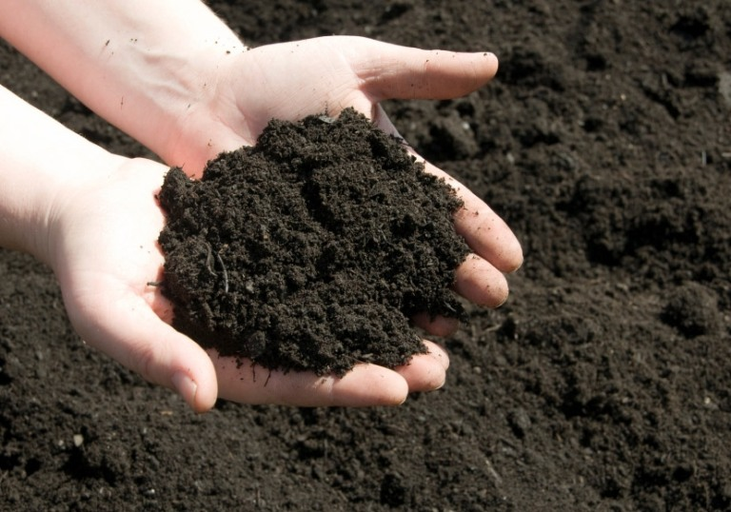
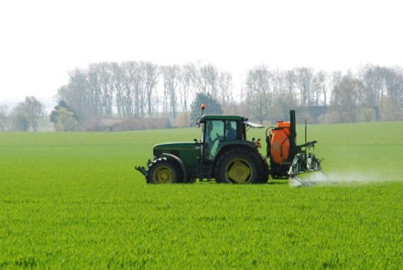
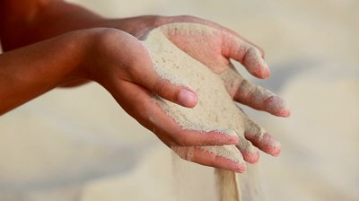

Slide 26
www.Økologi.dk
Tak for ordet!

